Slide 1
高校满意度调查问卷系统 实训二阶段成果答辩
队长：柳成林 队员：王林枭，黄皓扬，何中天

Slide 2
目录
01
数据库设计
02
架构设计
03
系统展示
04
使用技术
05
创新点

Slide 3
壹
1 Part Two
一、数据库设计

Slide 4
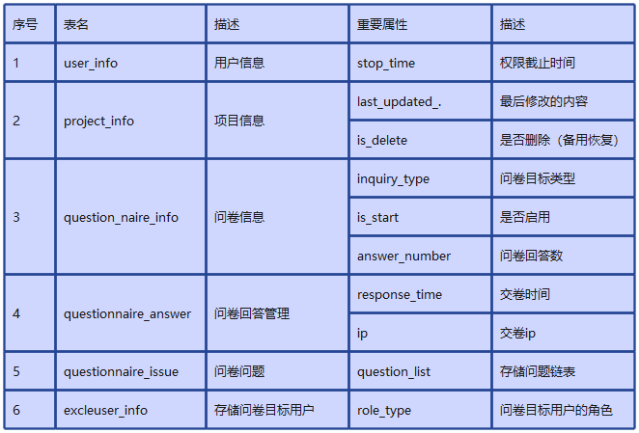
数据库设计
数据库设计如下（部分一般属性如用户名、用户属性等不做赘述）

Slide 5
贰
2 Part Two
二、架构设计

Slide 6
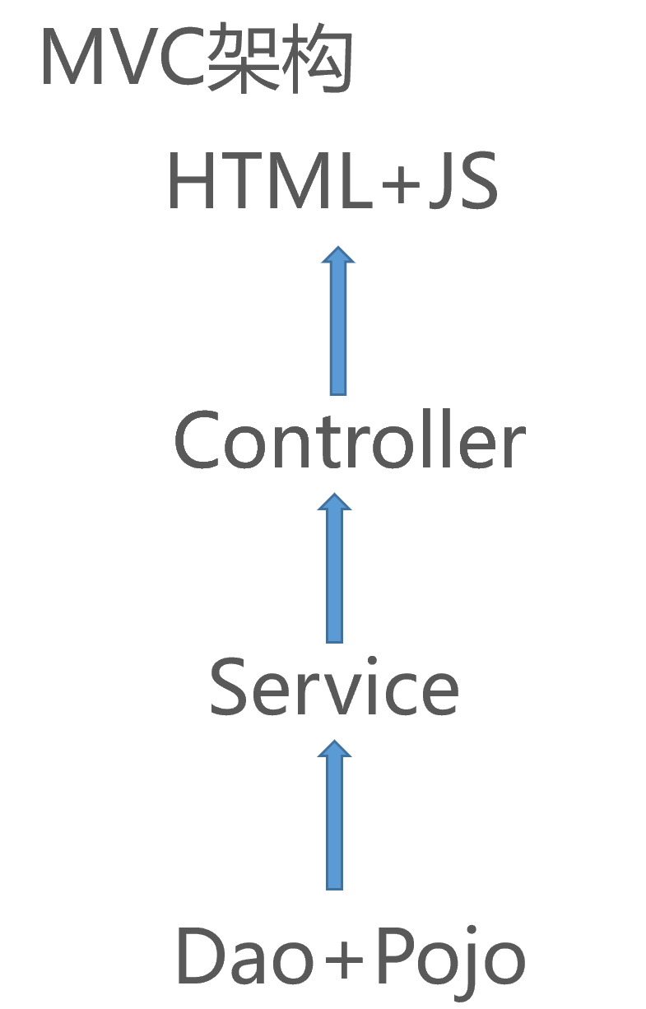
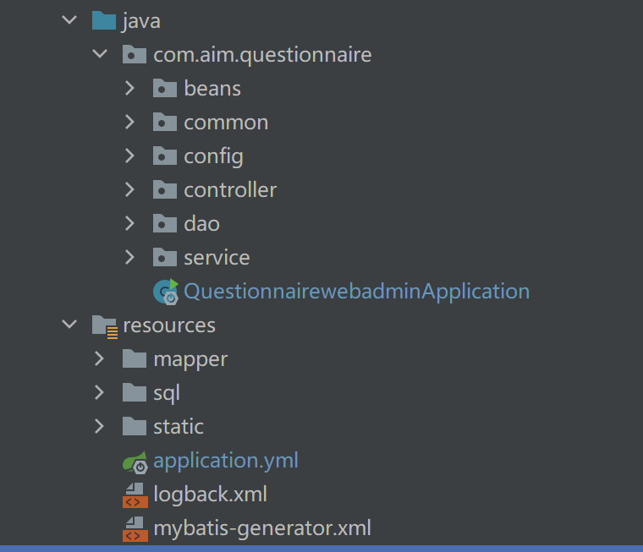
架构设计
使用技术： SpringBoot+Mybatis+Layui+..
项目结构：

Slide 7
叁
3 Part Three
三、功能展示

Slide 8
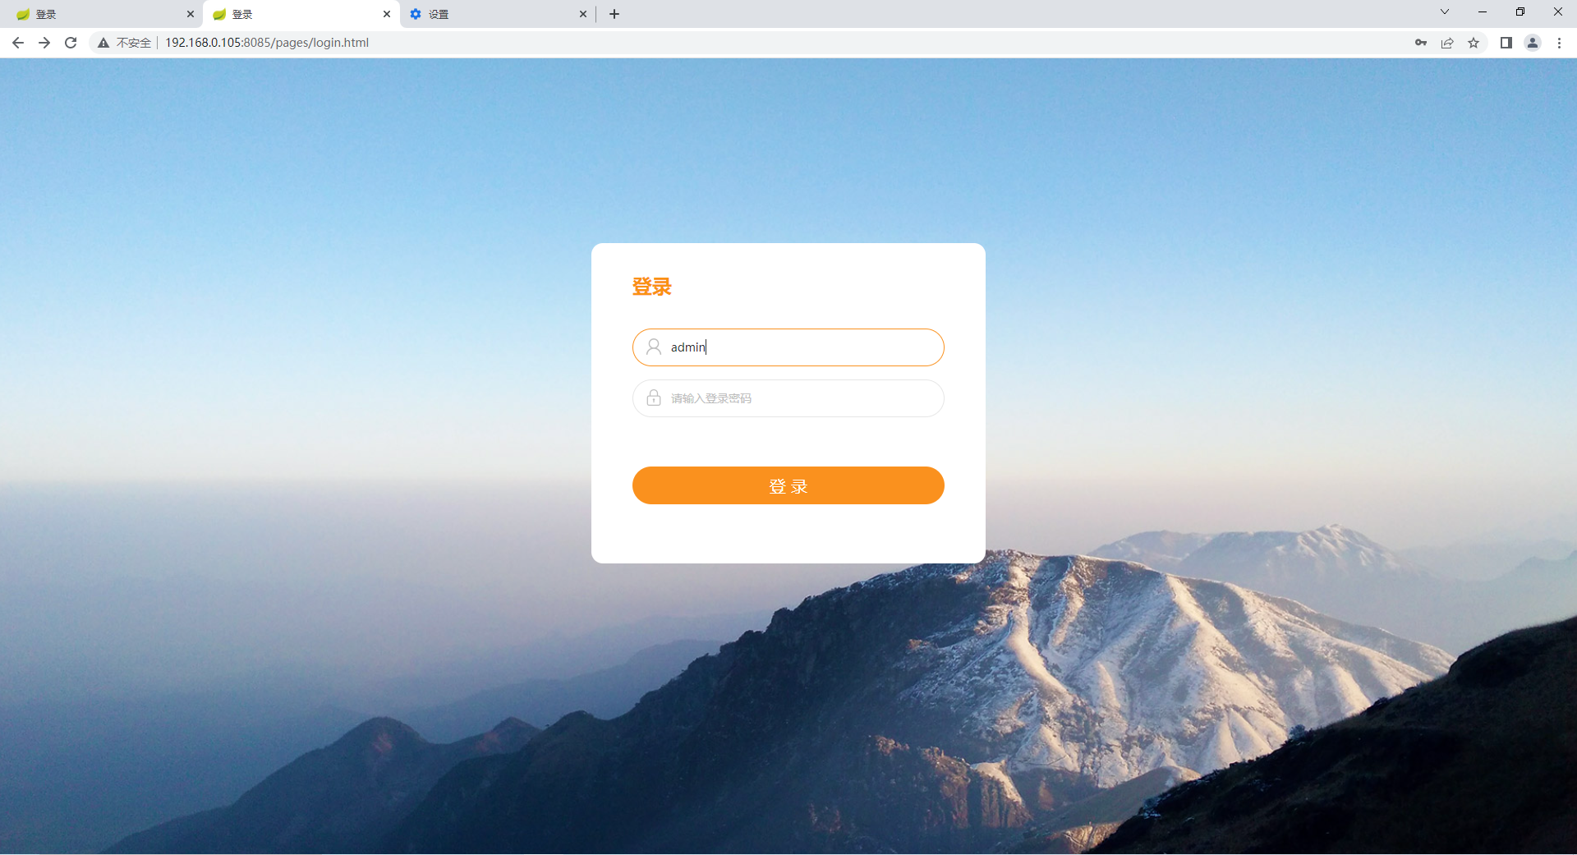
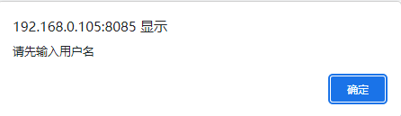
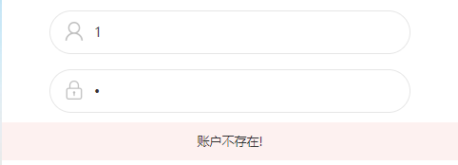
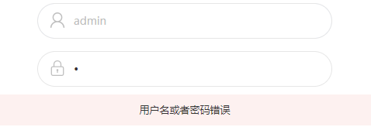
功能展示
登录界面
未输入提示
用户不存在提示
密码错误提示

Slide 9
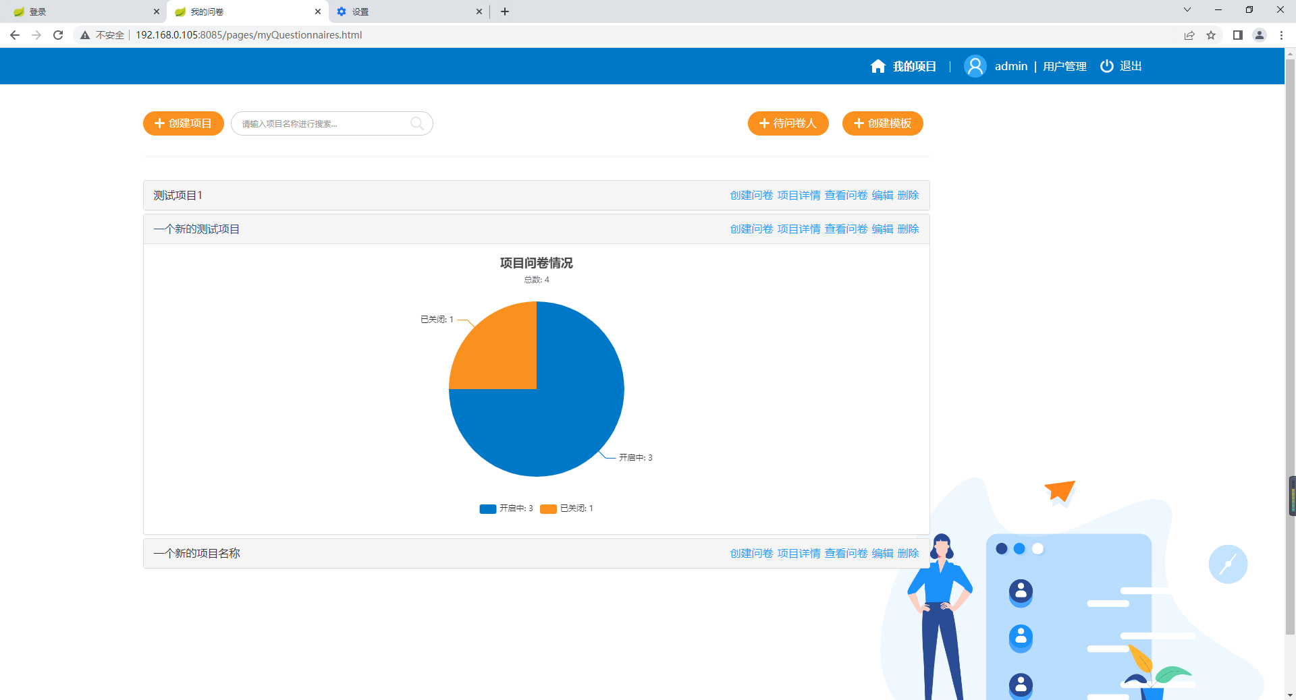
功能展示
用户主界面（项目管理）图表统计项目信息

Slide 10
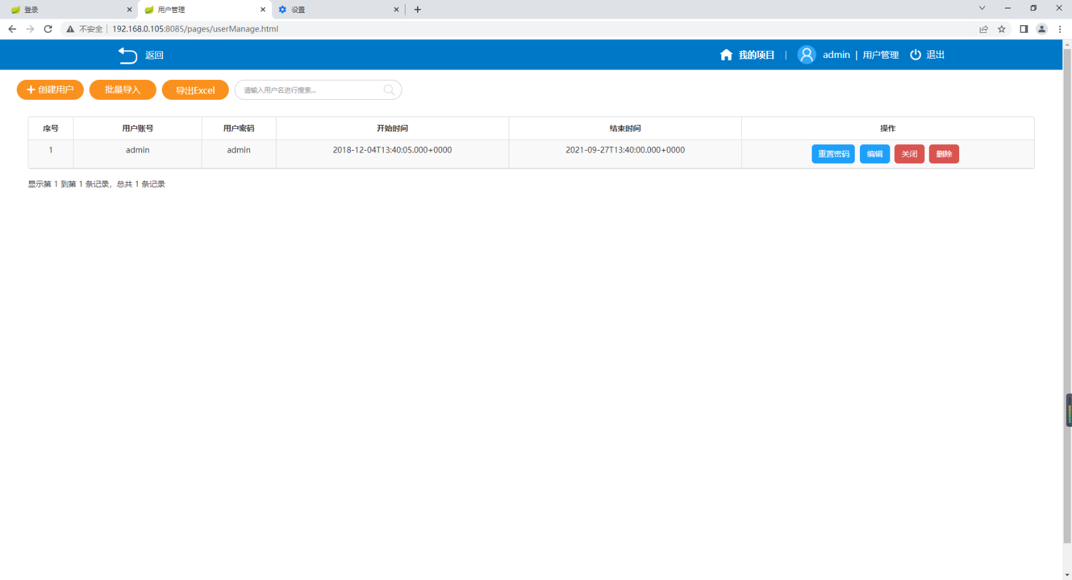
功能展示
用户管理界面，可编辑用户、删除用户

Slide 11
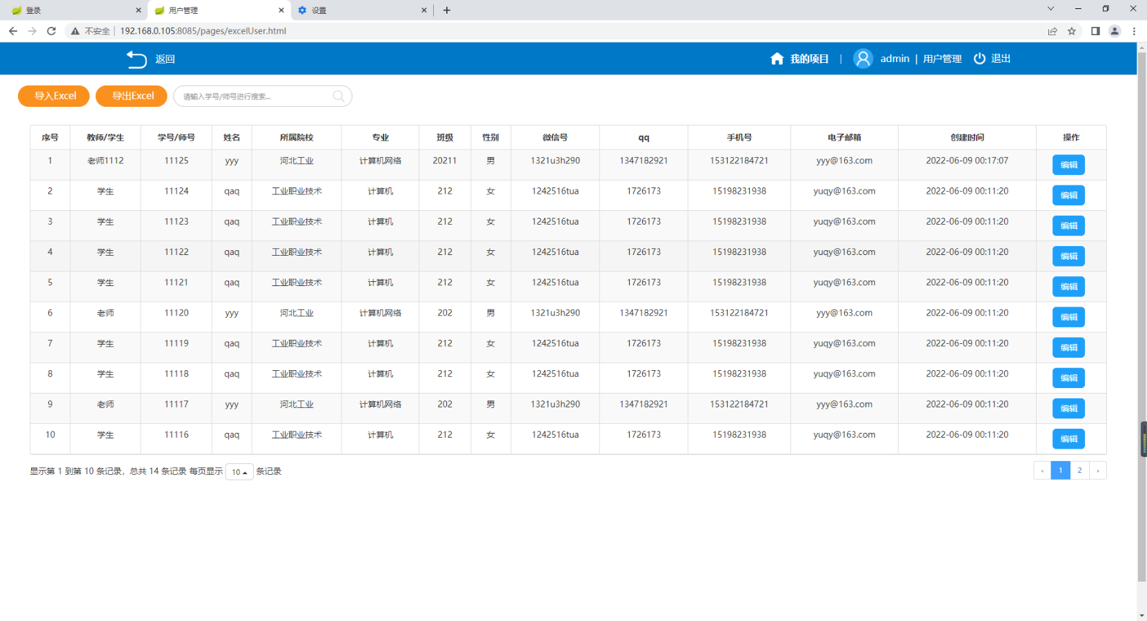
功能展示
问卷目标用户管理界面，可以导入Excel

Slide 12
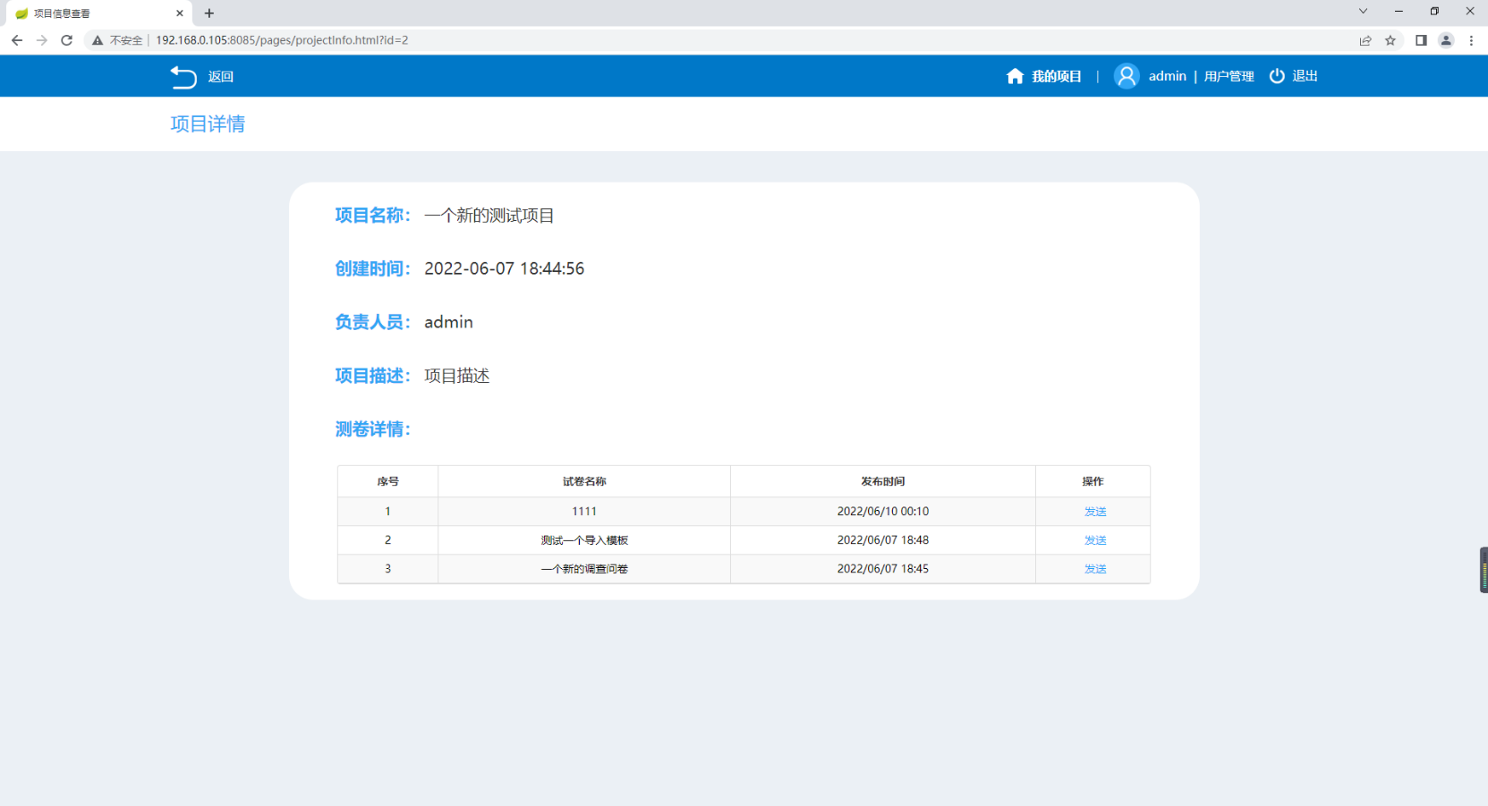
功能展示
项目详情，可以在此页面发送问卷

Slide 13
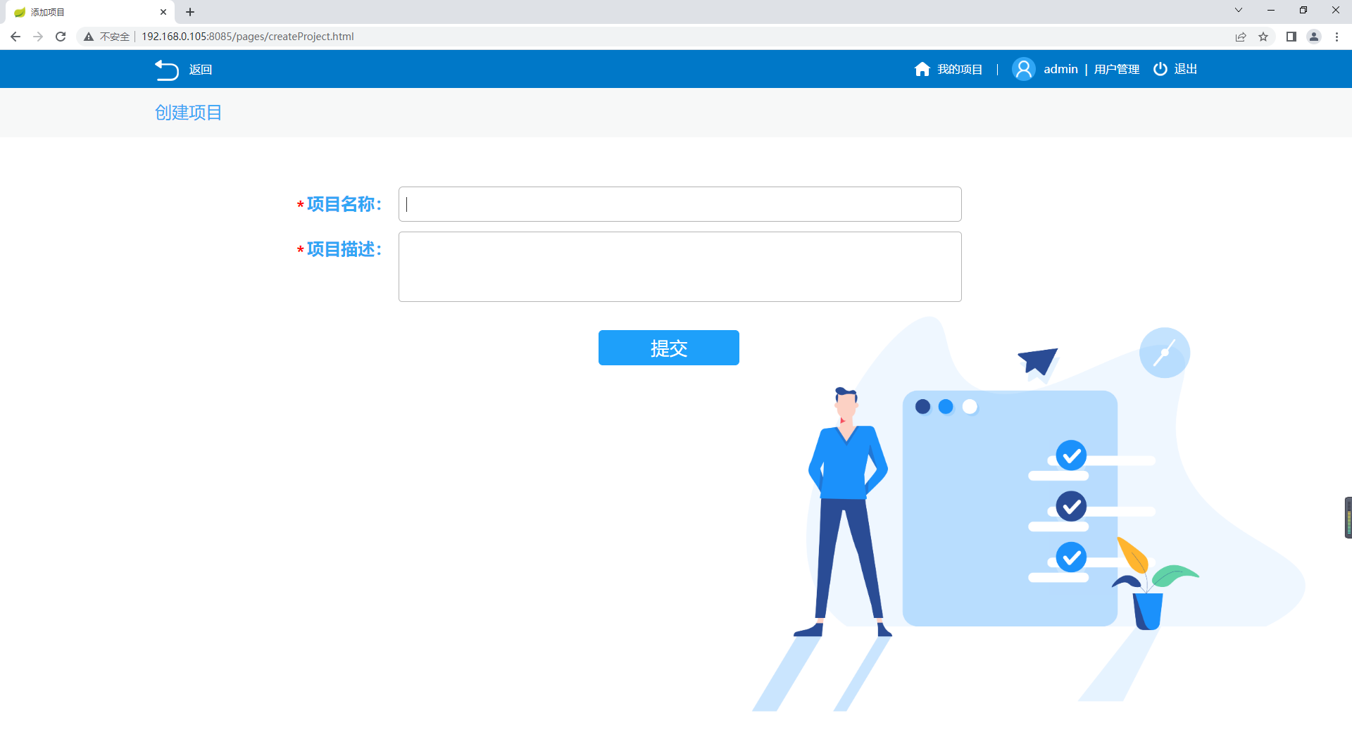
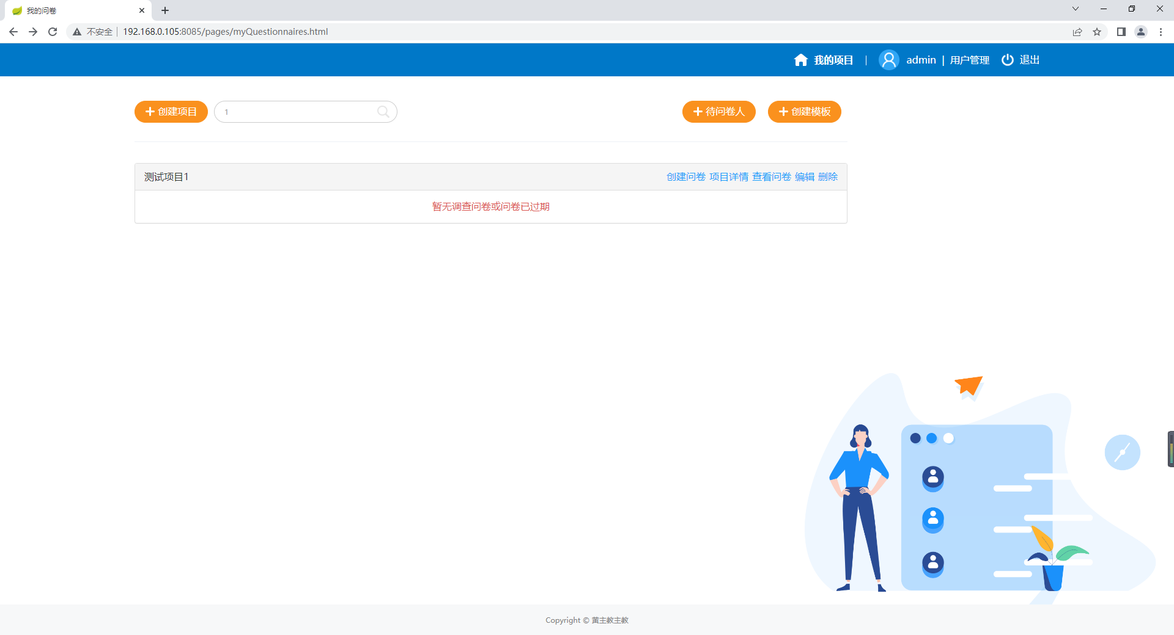
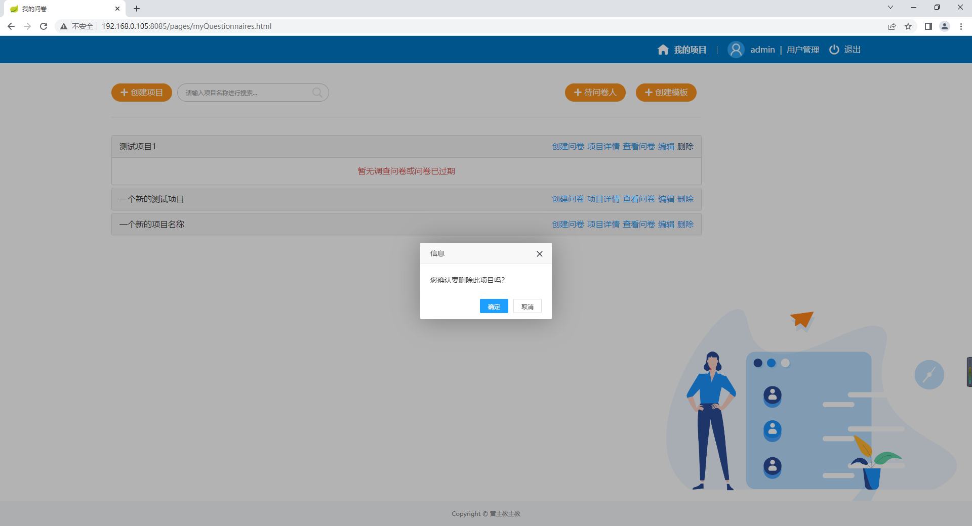

功能展示
项目的增删改查实现

Slide 14
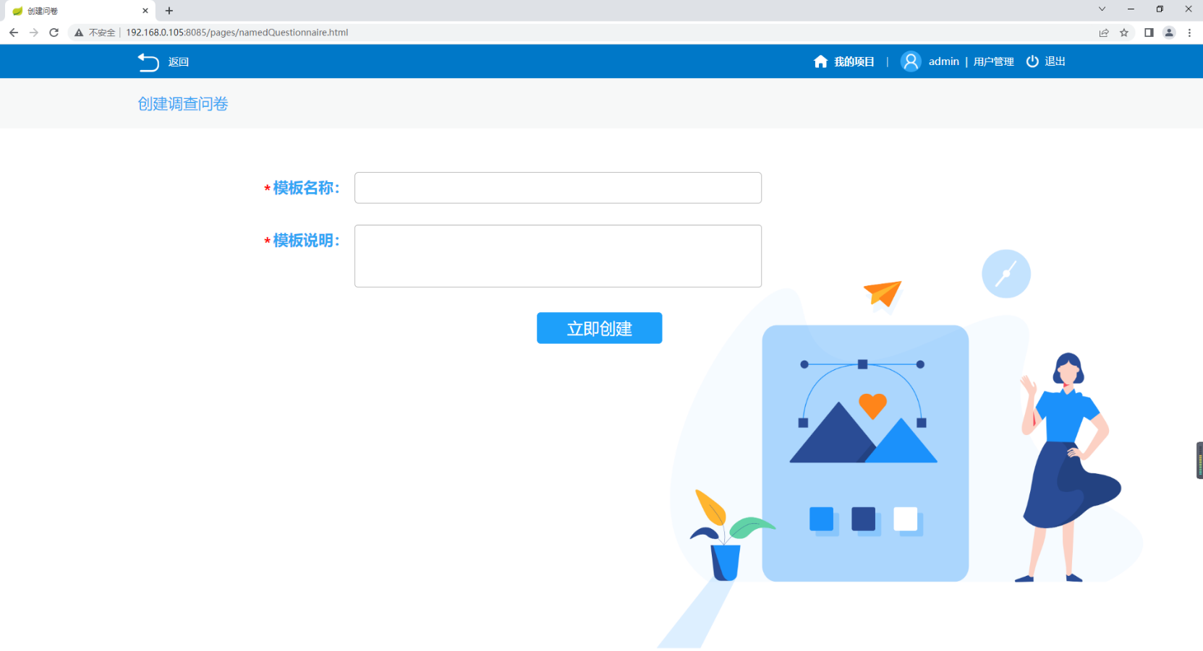
功能展示
创建模板

Slide 15
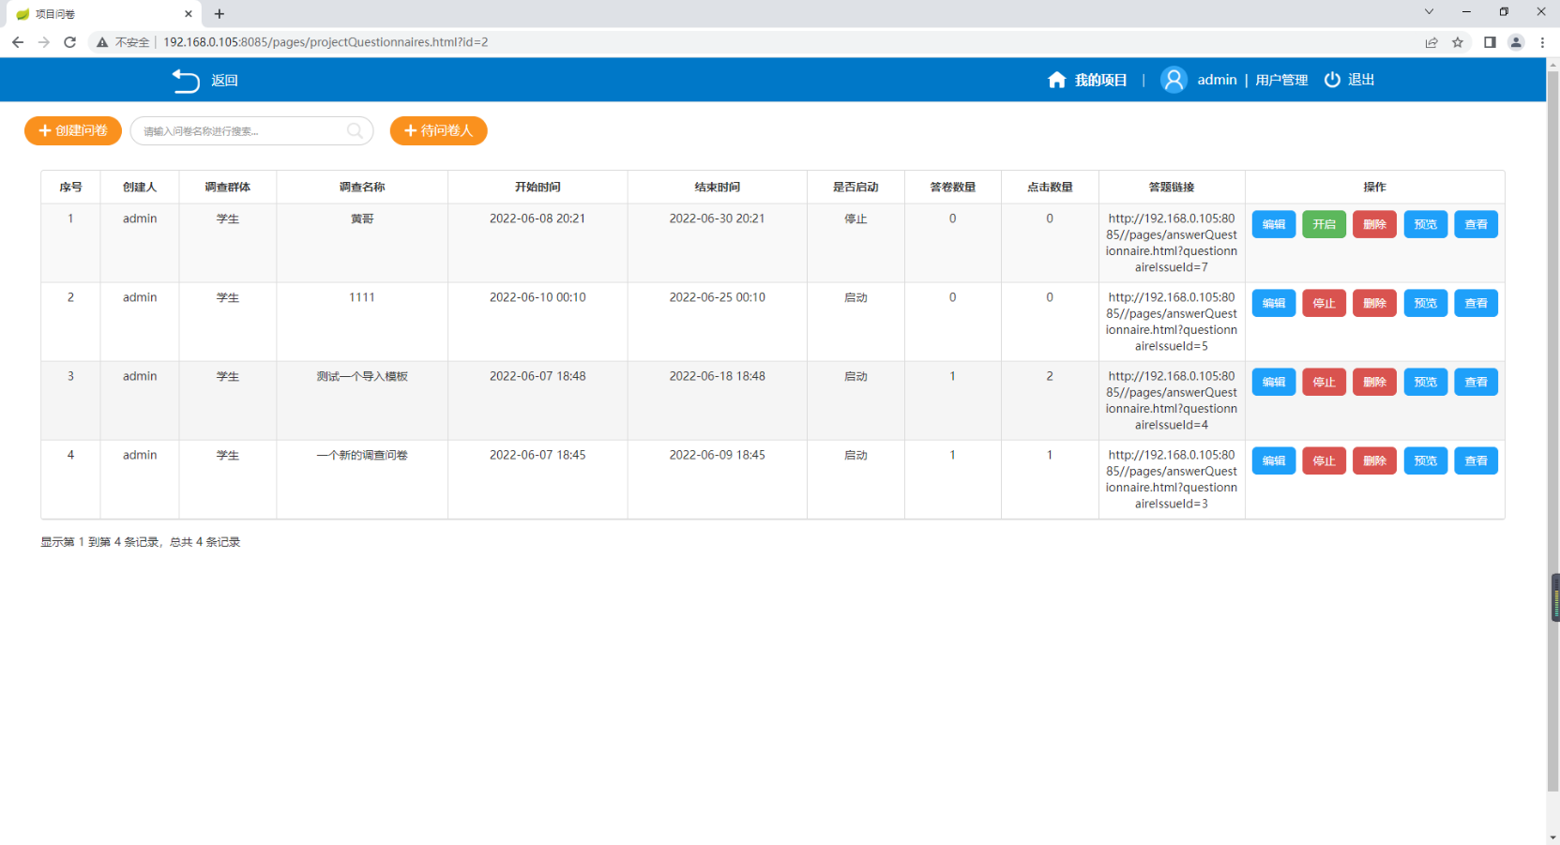
功能展示
问卷详情界面，附带问卷的开启，删改查功能，查看问卷可以查询

Slide 16
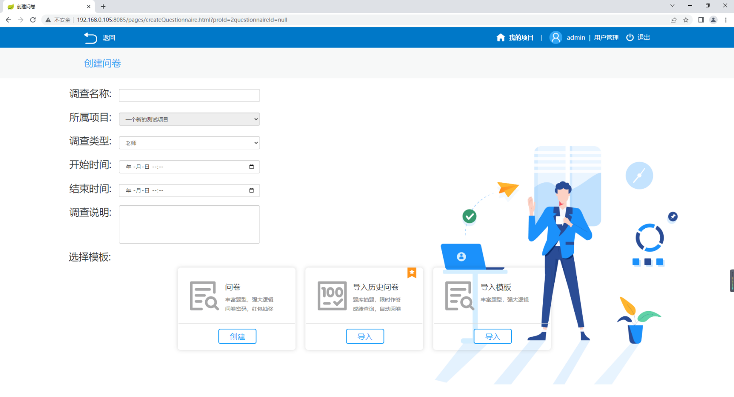
功能展示
创建问卷，可以通过直接创建和导入 历史问卷、模板

Slide 17
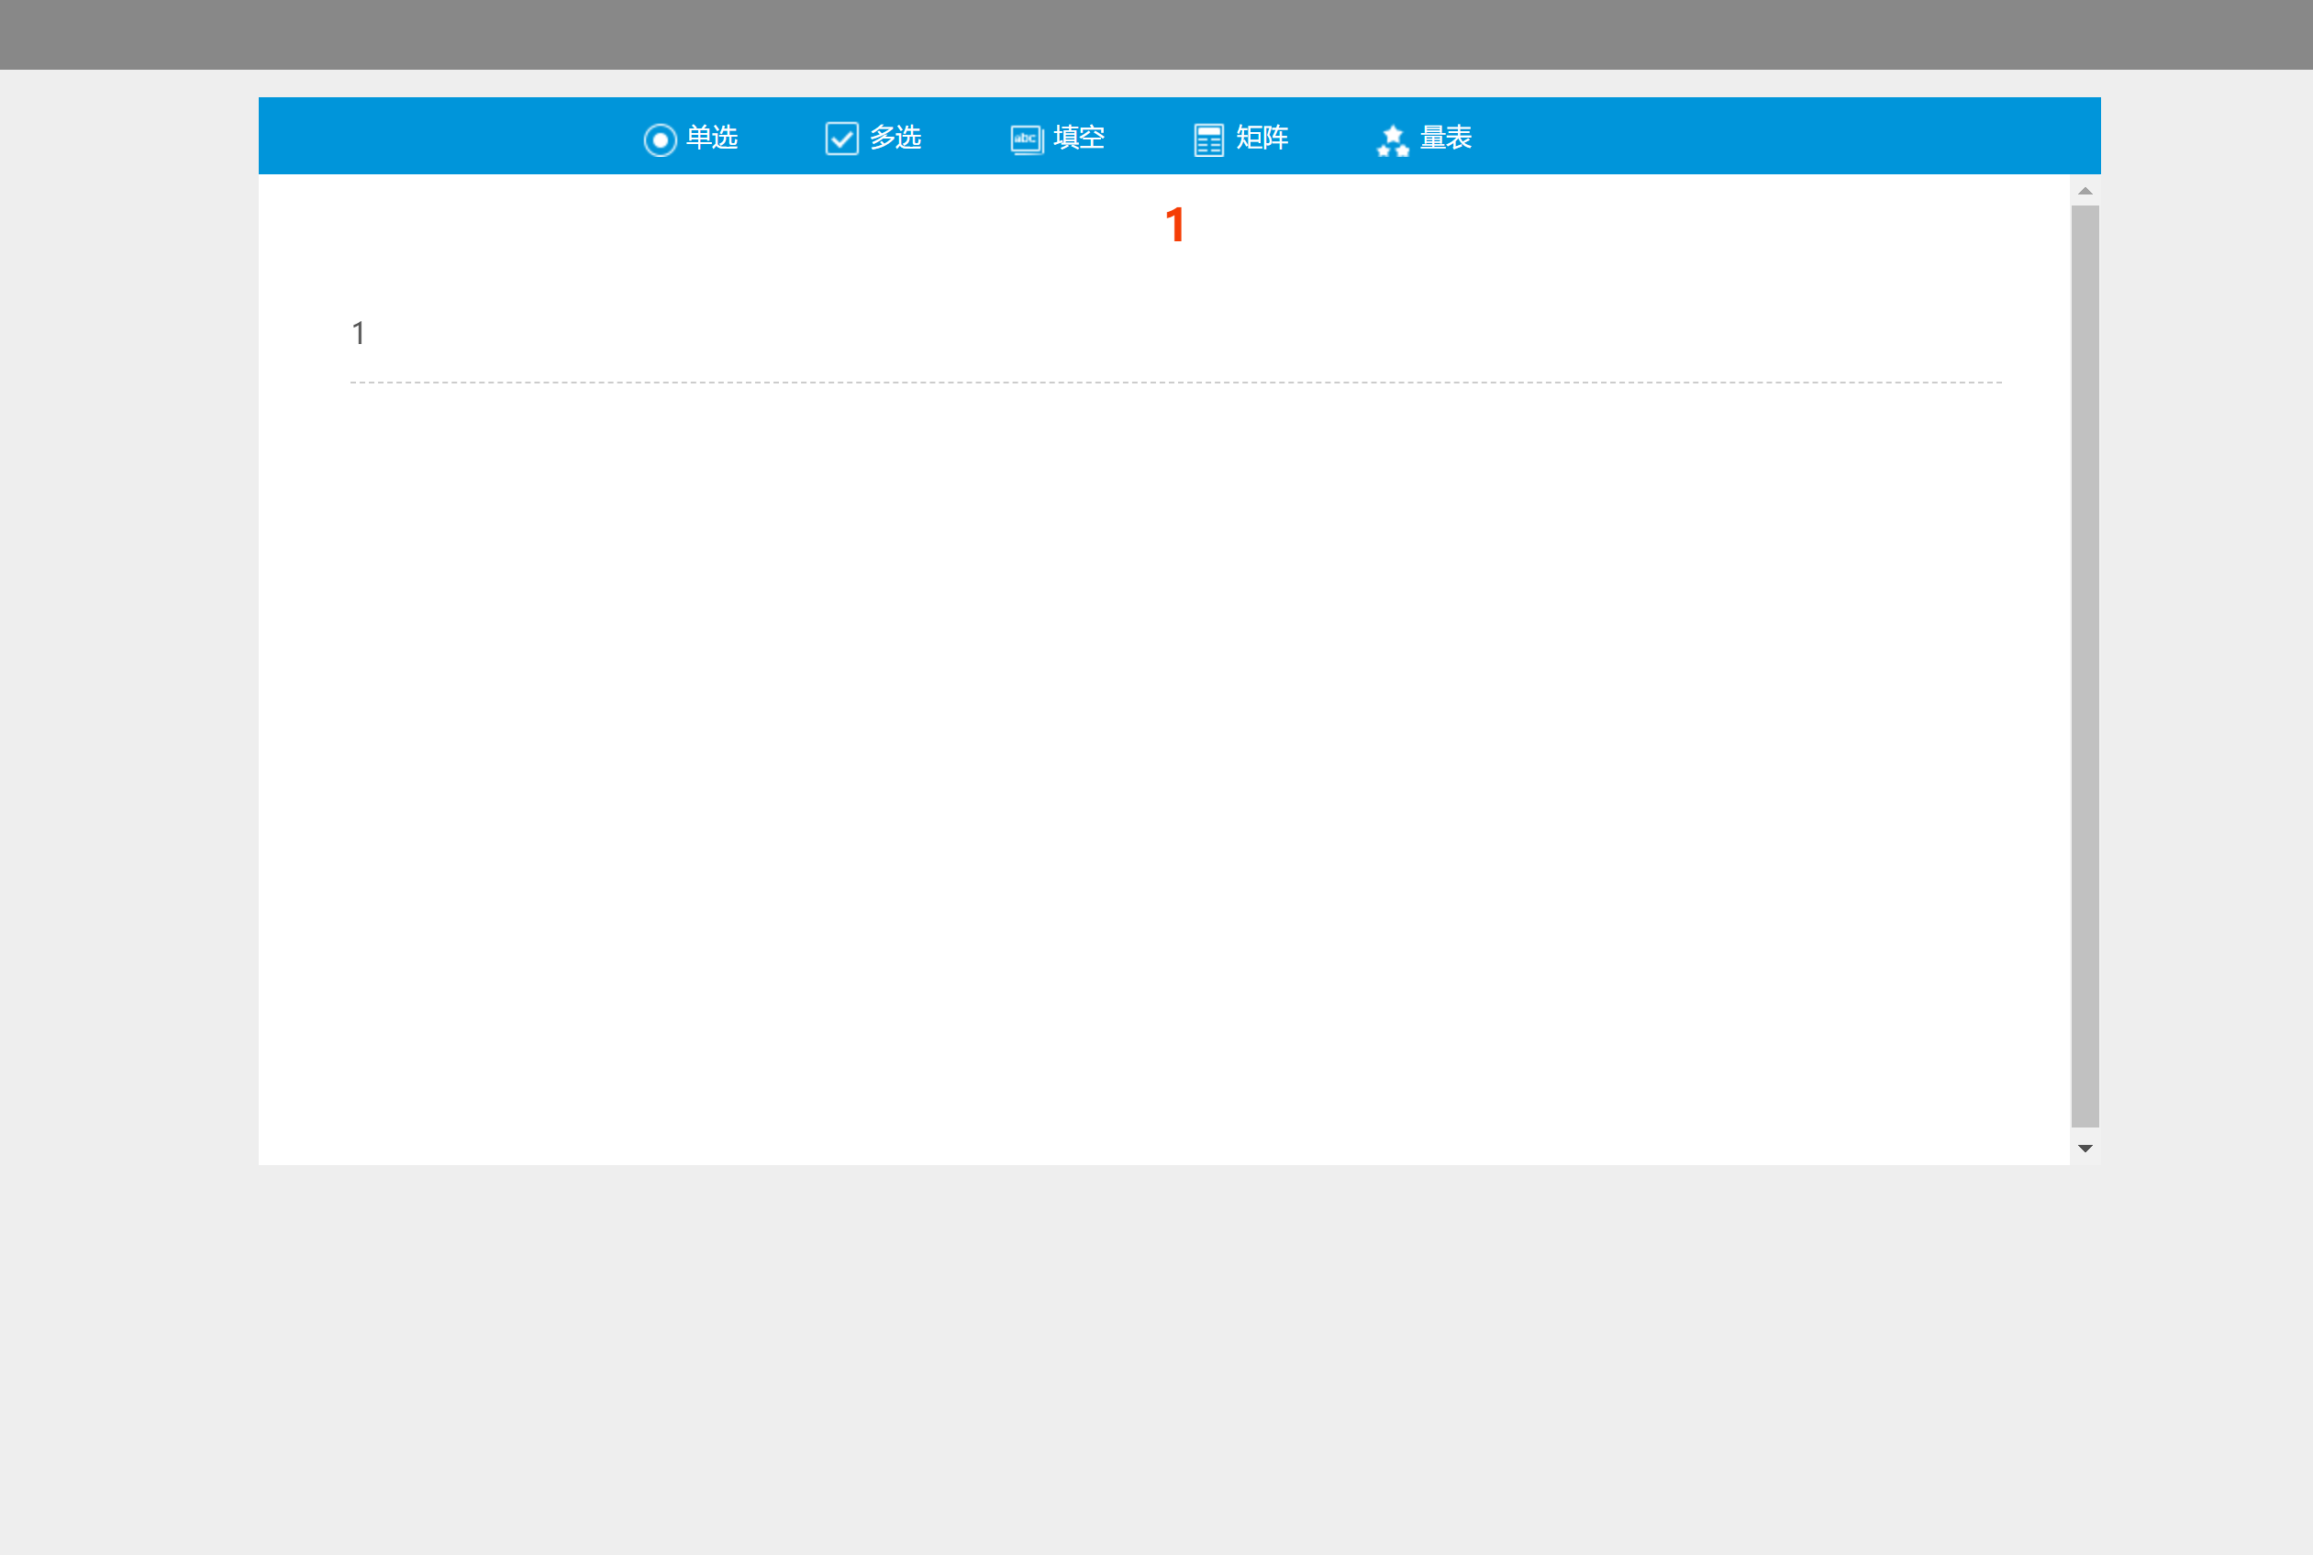
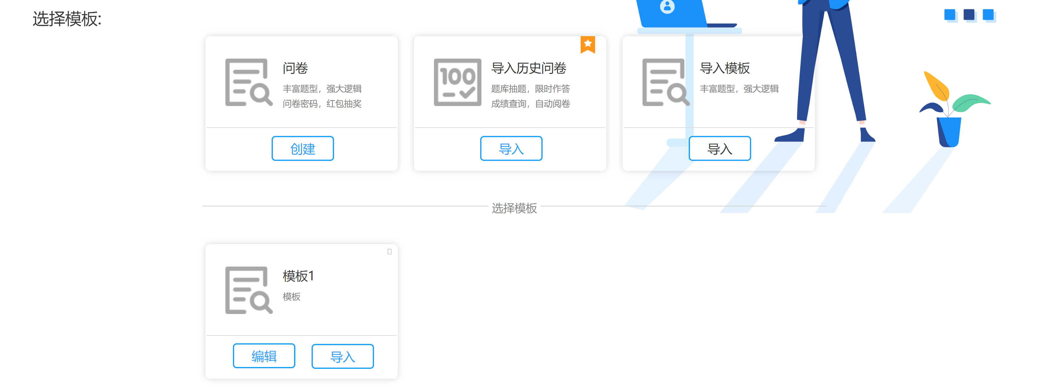
功能展示
创建问卷，可以通过直接创建和导入 历史问卷、模板

Slide 18
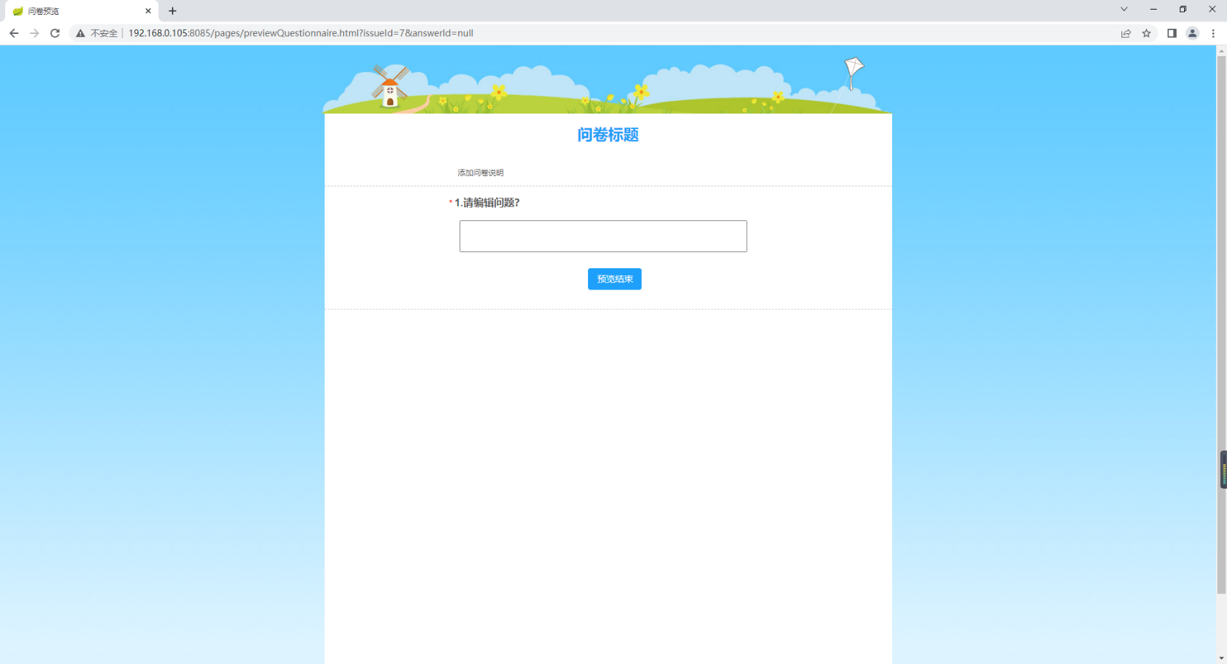
功能展示
预览问卷

Slide 19
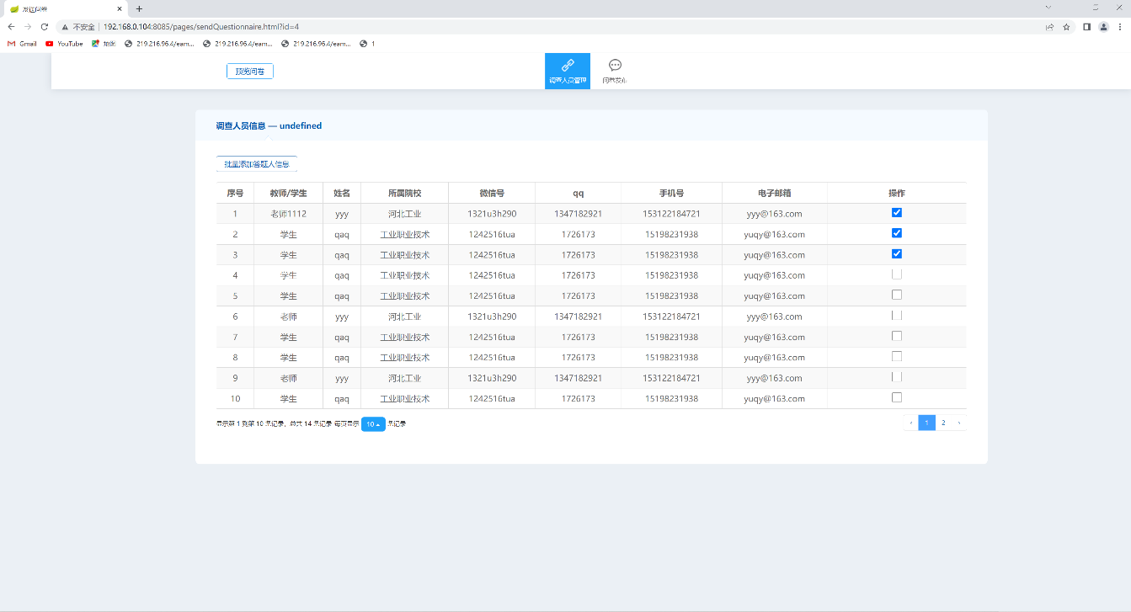
功能展示
发布问卷-勾选待答卷人

Slide 20
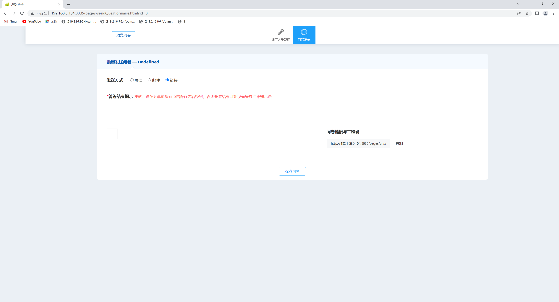
功能展示
发布问卷问卷

Slide 21
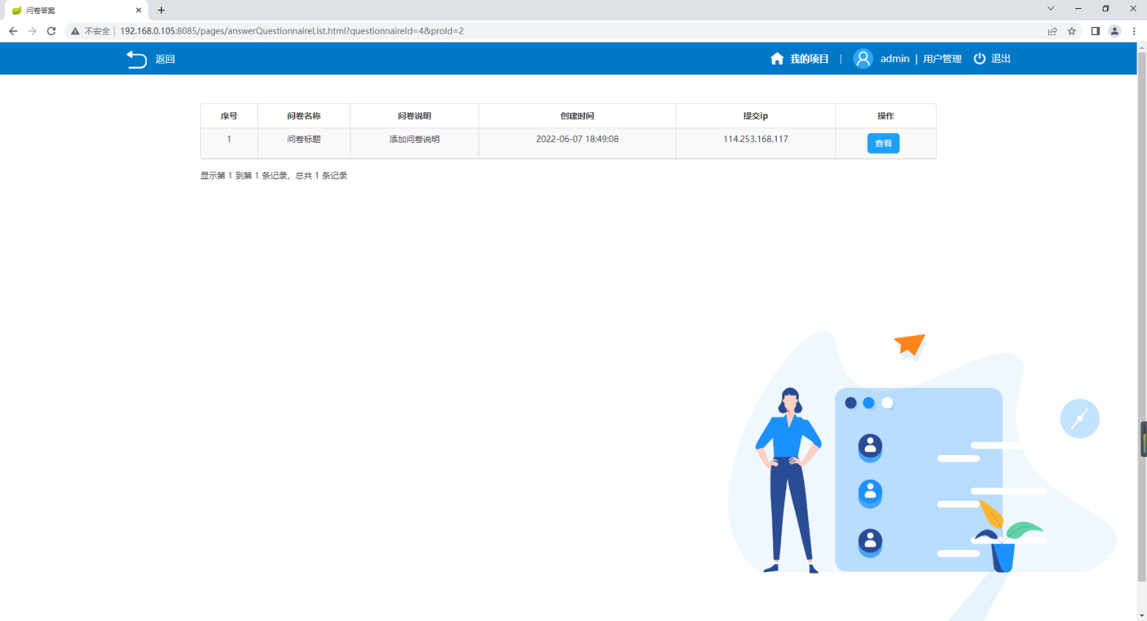
功能展示
问卷回答情况反馈界面

Slide 22
功能展示
迭代二要求全部完成

Slide 23
肆
4 Part Four
四、使用技术

Slide 24
使用技术
1.HTML5+CSS3+JS6
5. MyBatis
2.jQuery
6. SpringBoot
3. ECharts
7.JavaMial
4. Redis
8. Shiro

Slide 25
伍
5 Part Five
伍、创新点

Slide 26
创新点
页面优化
重新设计UI，对功能布置位置整理重构，优化用户交互体验
数据图表展示分析
项目采用图表展示控件echarts对项目及问卷情况分析，提供直观用户反馈。
用户管理功能（额外）
系统额外完成对用户的管理功能，管理用户方便快捷

Slide 27
创新点
实现迭代3 需求变更
使用redis内存数据库对用户信息进行管理
利用Shiro权限管理框架实现用户的权限验证
系统日志
用户的操作以日志的形式输出

Slide 28

请各位老师批评指正
日期：2022.7

